Slide 1
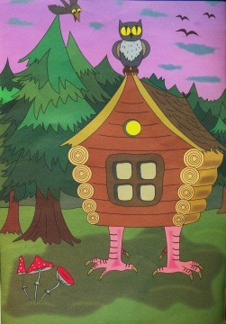
Проект «Музыка в сказке»
Подготовила:
Музыкальный руководитель
Е.М. Ведерникова

Slide 2
Вид проекта: творческий
Участники проекта:
Дети подготовительной группы
Родители
Музыкальный руководитель
Воспитатели

Slide 3
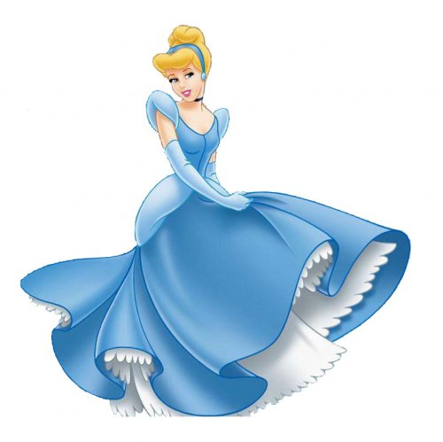
Актуальность: Родители мало внимания уделяют слушанию классической музыки, именно совместное слушание позволят ребёнку начать в дальнейшем ориентироваться в характере музыки, её жанрах.
Цель проекта: создание условий для формирования у детей музыкальных представлений на основе внедрения темы «Музыка в сказке»

Slide 4
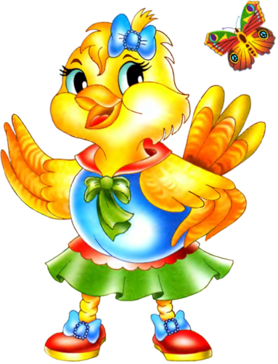
Задачи проекта: - развивать основы культуры слушания музыки. - прививать интерес к высокохудожественной музыке. - побуждать передавать образы сказочных персонажей в танцевальном творчестве и изобразительном искусстве. - раскрывать выразительные и изобразительные свойства музыки. - развивать эстетические чувства детей на основе интеграции разных видов искусств - музыка, танец, живопись, литература.

Slide 5
Предполагаемый результат: - дети с интересом слушают классическую музыку, эмоционально откликаются на нее, могут дослушать произведение до конца. - пополняется словарный запас детей. - умеют выполнять мимические упражнения и пантомимы, творческие задания, связанные с образами сказочных персонажей. - способны вспомнить название произведения. - определяют характер музыки, могут выразить свои впечатления в движении или в художественном творчестве. - испытывают радость от прослушивания музыки.

Slide 6
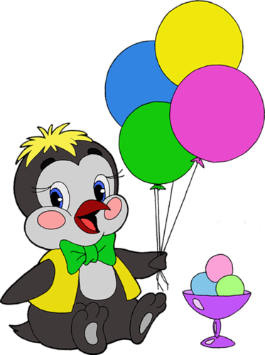
Взаимодействие с семьями воспитанников: Совместные рисунки по теме Выставка рисунков. Материал для наглядной информации в родительский уголок «Развиваем музыкальную культуру» - Организационно-методическая работа: Консультация для воспитателей старших и подготовительных к школе групп « Как правильно слушать классику с дошколятами»

Slide 7
Перспективное планирование по изобразительной деятельности Раскрывать детям взаимосвязь между различными видами искусств: музыкальным, танцевальным, художественным. Учить детей передавать на листе бумаги своё ощущение от прослушивания музыки. Развивать у детей цветовосприятие, отображая цветовой палитрой настроение, навеянное прослушиванием музыкального произведения. Развивать у детей умение передавать замысел, располагая изображение на всем листе, подбирая соответствующую гамму красок.

Slide 8
Перспективное планирование по ознакомлению с окружающим миром и социальной действительностью.
Занятие « Экскурсия в школу искусств»
Цель: продолжить знакомить детей со школой. Дать знания о том, что в школе искусств можно овладеть игрой на музыкальном инструменте.
Музыкальная гостиная, посвящённая творчеству великого русского композитора Петра Ильича Чайковского.
Цели: познакомить детей с жизнью и творчеством П.И.Чайковского. Формировать у дошкольников устойчивый интерес к слушанию музыки, вырабатывать навыки грамотного слушателя. Пробуждать у детей самостоятельно обращаться к слушанию музыки , как к источнику содержательного и занимательного проведения досуга.

Slide 10
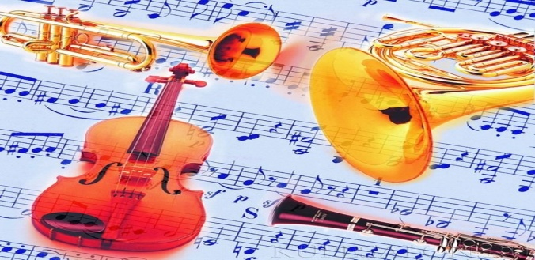
Выставка рисунков к музыкальному произведению «Баба Яга» П.И.Чайковский

Slide 11
Итог : Встреча с музыкой поражает воображение детей, сердца их становятся доверчивыми, открытыми. От нас с вами зависит сегодня, какими будут наши дети, что они унесут из детства. Пусть это будет богатство души, полученное от общения с высоким искусством — музыкой.

